Slide 1
TIẾNG VIỆT 1
Thứ sáu ngày 23 tháng 2 năm 2024
Tập 2
Tiếng Việt

Slide 2


KHỞI ĐỘNG

Slide 3


Slide 4




Bài 119: oan - oat

Slide 5
KHÁM PHÁ

Slide 6

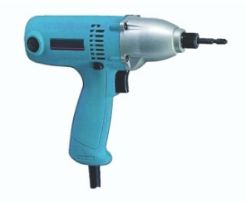
oan
máy khoan
oan

Slide 7

oát
trốn thoát

Slide 8
oan
oat
máy khoan
trốn thoát

Slide 9


oan
So sánh:
oat

Slide 10

Tiếng nào có vần oan?
Tiếng nào có vần oat?

Slide 11
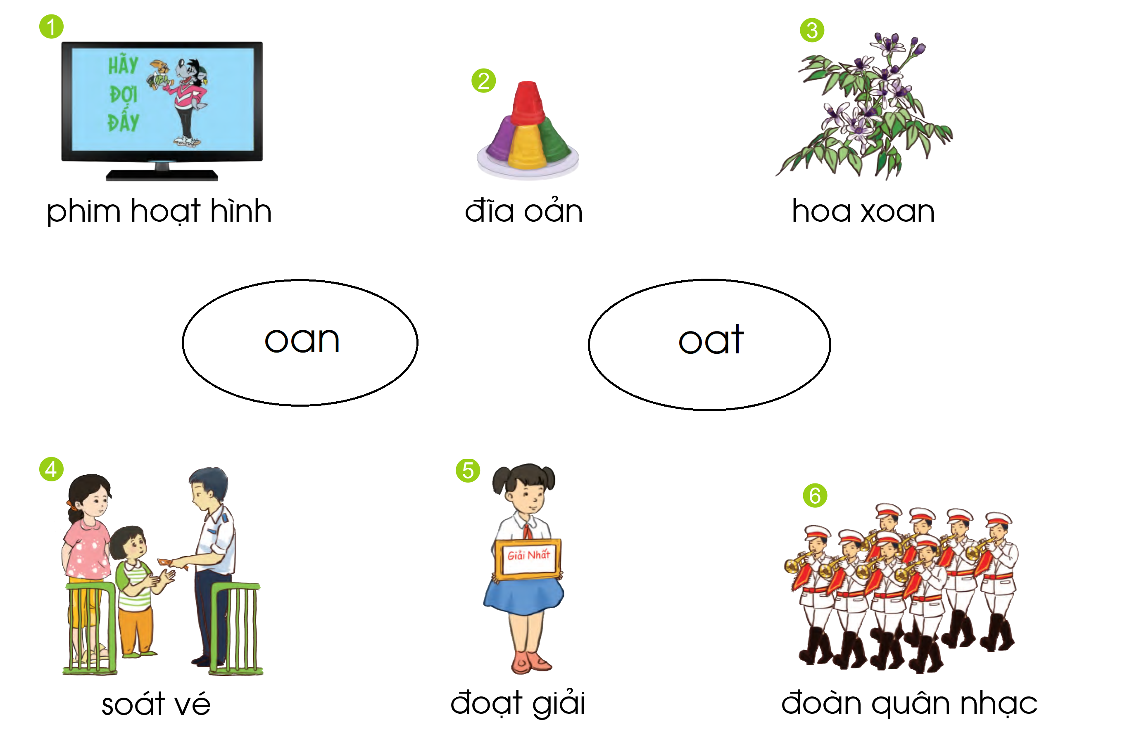

Slide 12
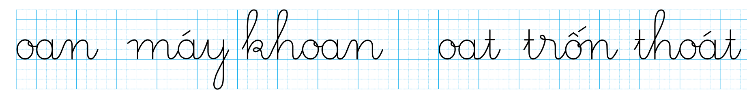
TẬP VIẾT

Slide 13
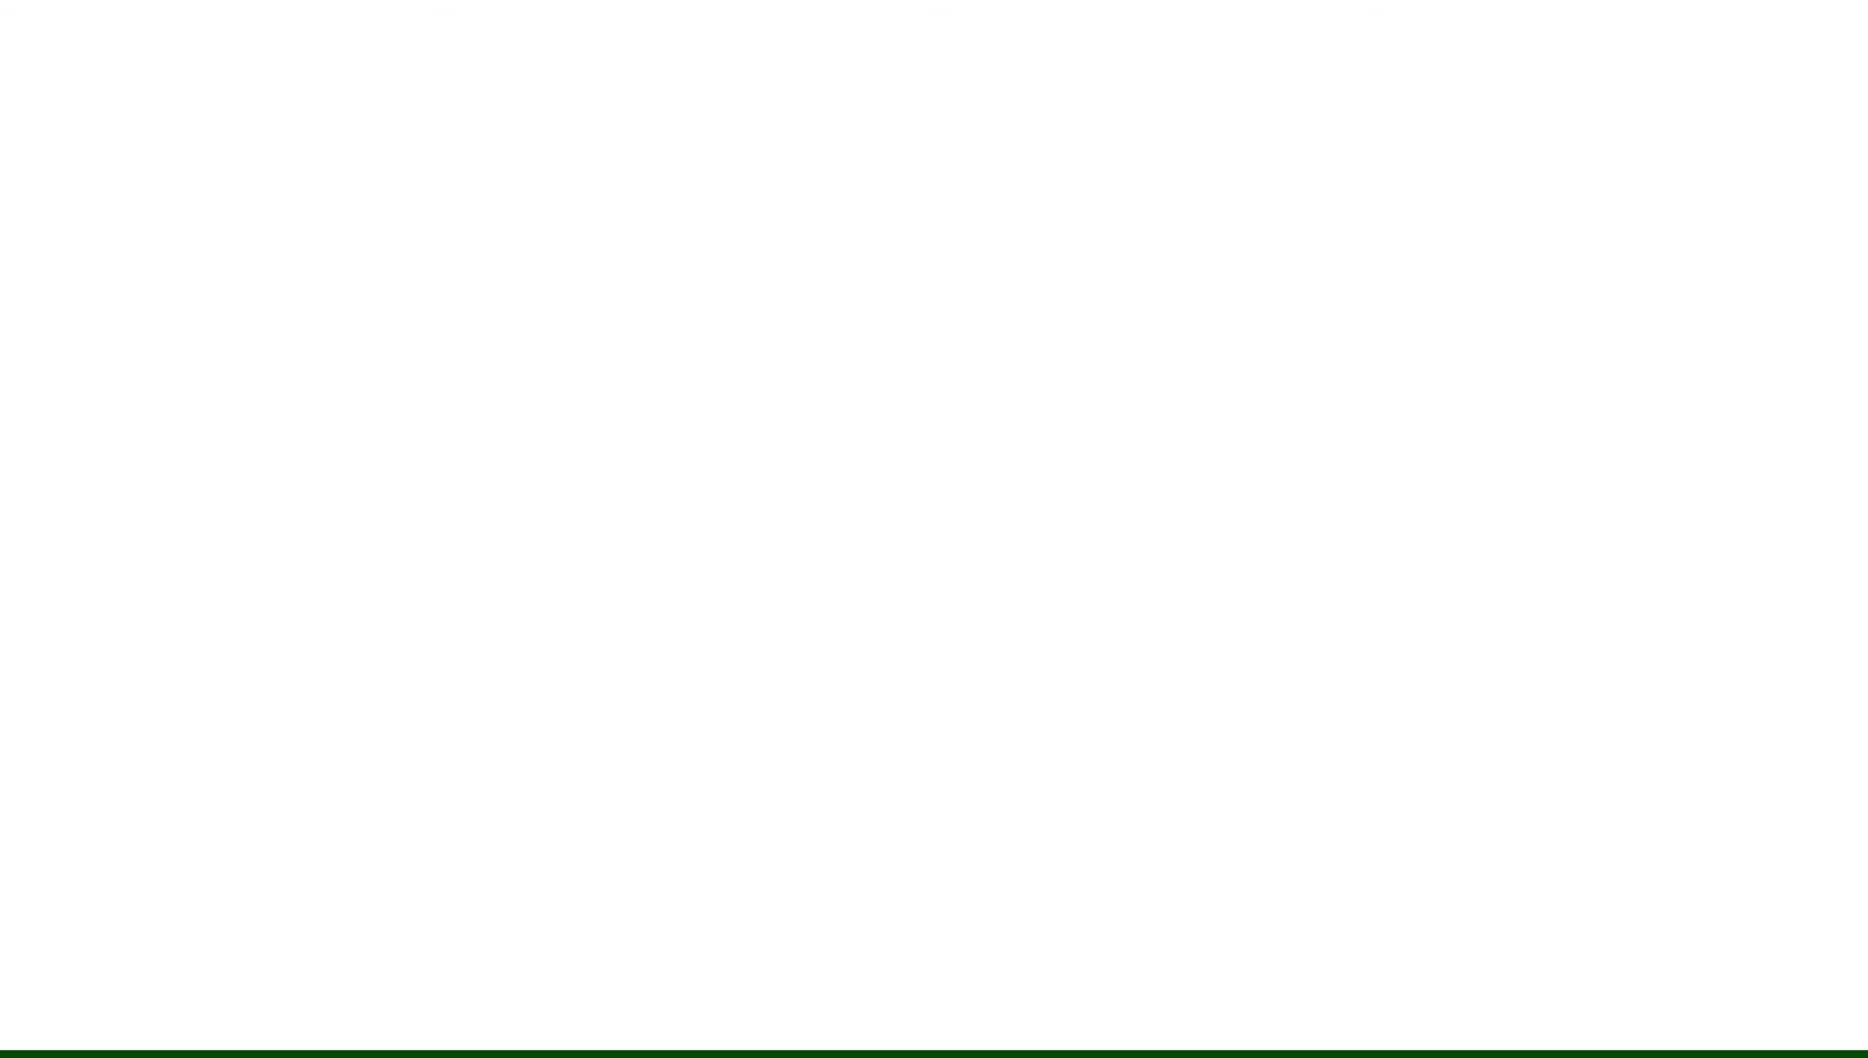
Vui lòng tải về để xem đầy đủ video

Slide 14
THƯ GIÃN

